Slide 1

Муниципальное бюджетное дошкольное образовательное учреждение детский сад №6 «Солнышко»
Проект
«Комнатные растения – наши друзья»
Выполнила: Волкова М.А.

Slide 2
Тип проекта - исследовательский, познавательно-творческий.
Продолжительность проекта – долгосрочный (2 месяца)
Предмет исследования – комнатные растения
Возраст детей - 6 лет

Slide 3
Актуальность
Комнатные растения вносят в нашу жизнь разнообразие и гармонию. Ухаживая за ними, человек отвлекается от городской суеты, семейных проблем, неурядиц в быту и на работе. Наблюдая за комнатными растениями, мы учимся и растем вместе с ними, да и просто отдыхаем душой.
Данный проект предусматривает поисковую работу, выполнение творческих и практических заданий, направлен на углубление знаний о комнатных растениях. Проект «Комнатные растения – наши друзья» позволяет объединить теоретические знания детей с практическими навыками, приобретенными в ходе исследовательских работ, развить интерес к окружающему миру.

Slide 4
.
Цель: развитие познавательных, исследовательских, творческих способностей детей в практической деятельности.
Задачи:
1. Способствовать расширению знаний детей о комнатных растениях и их значимости в жизни человека.
2. Продолжить знакомство детей со строением растения, особенностью и назначением его частей.
3. Развивать практические навыки ухода за комнатными растениями.
4. Развивать познавательный интерес и исследовательские навыки (умение сравнивать, анализировать, делать выводы).
5. Расширять и активизировать словарный запас дошкольников.
6. Развивать творческие способности детей.
7. Воспитывать бережное отношение и любовь к растениям, прививать интерес к цветоводству.
8. Взаимодействовать с родителями в ходе реализации проекта.

Slide 5
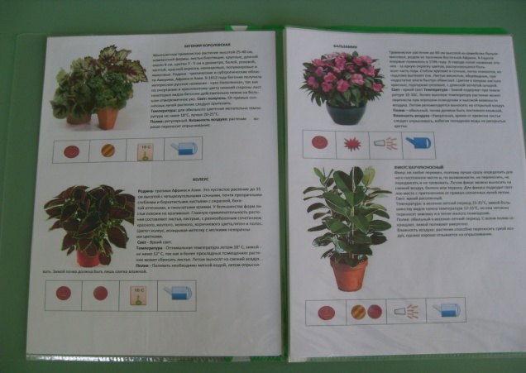
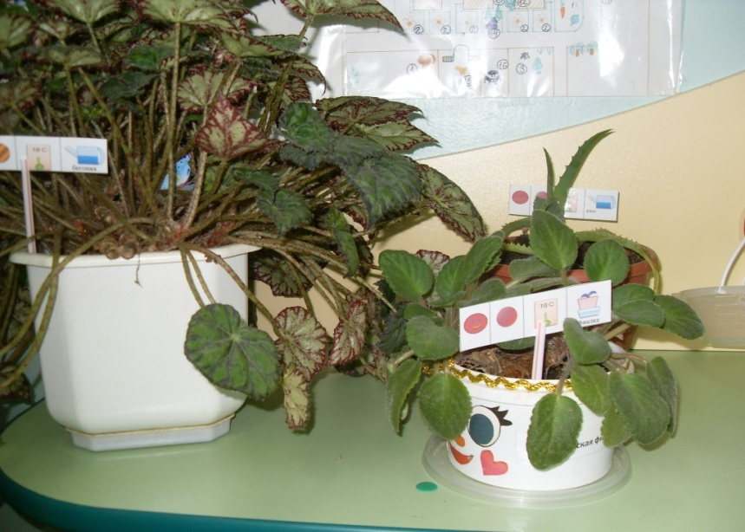
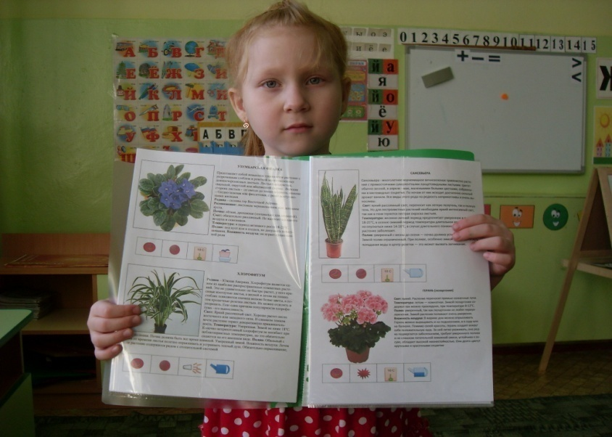
Этапы реализации проекта:
I. Подготовительный этап
Задачи:
I. Определить цель и задачи проекта.
2. Изучить и создать информационную базу по проекту.
3. Выбор оборудования и материалов.
4. Составить план проекта.
5. Провести анкетирование родителей по теме «Что Вы знаете о комнатных растениях?»
6. Организовать родителей для помощи проведения данного проекта.
7. Составить картотеку комнатных растений в группе.
8. Составить картотеку дидактических игр по проблеме проекта.

Slide 6
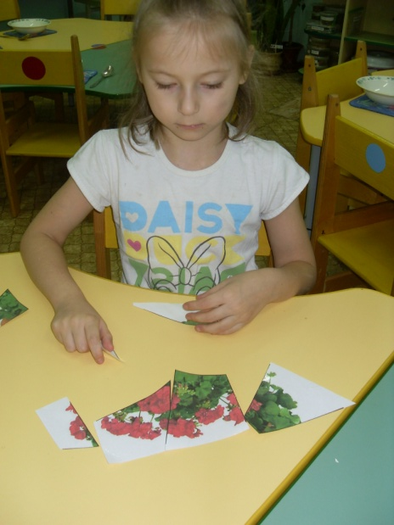
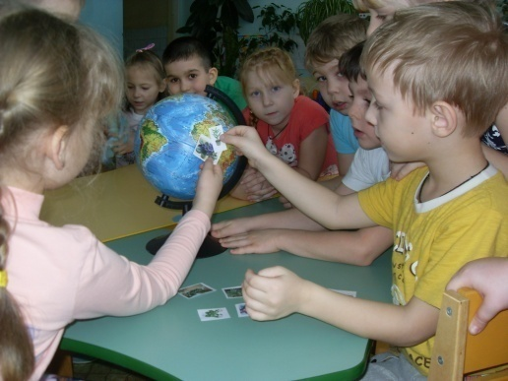
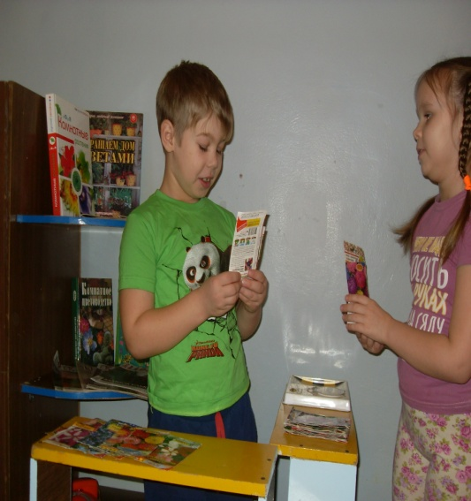
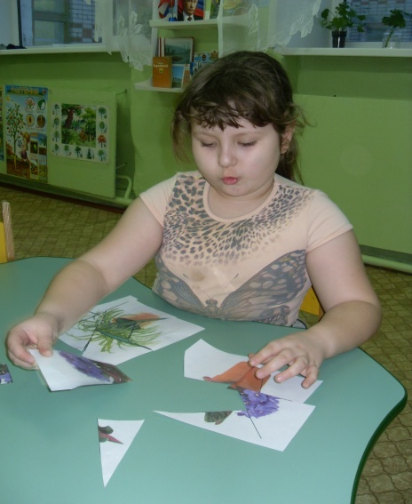
II.Основной этап
Реализация проекта.
Игровая деятельность
Дидактические и сюжетно-ролевые игры:
«Угадай по описанию»,
«Найди и опиши»,
«Чего не стало»,
«Найди, о чем расскажу»,
«Найди такой же»,
«Что изменилось?»,
«Продайте что назову»,
«Магазин цветов» и другие.
«Семья», «Цветочный магазин».
Игра «Родина цветка».

Slide 7
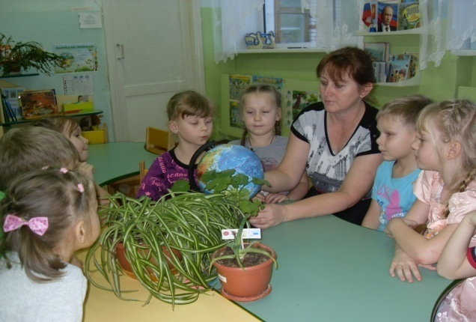
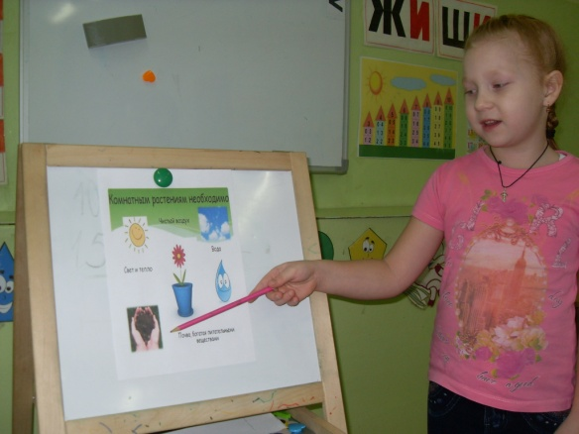
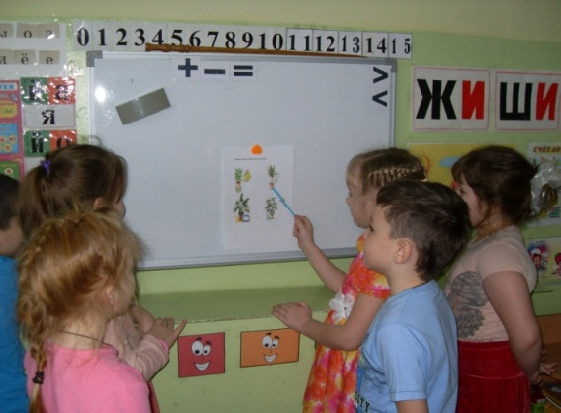
Познавательная деятельность
Беседы-обсуждения:
«Полезные советы»,
«Комнатные растения в интерьере»,
«Знакомство с комнатными растениями»,
«Какие комнатные растения живут у вас дома?»,
«Что мне больше всего запомнилось и понравилось».
Беседы «Как ухаживать за комнатными растениями», «Как размножаются комнатные растения», «Что необходимо для роста растениям», « Как поливать комнатные растения», «Уход за комнатными растениями»
Просмотр детских презентаций:
«Виды комнатных растений»
«Загадки комнатных растений»,
«Комнатные растения –друзья человека».

Slide 8
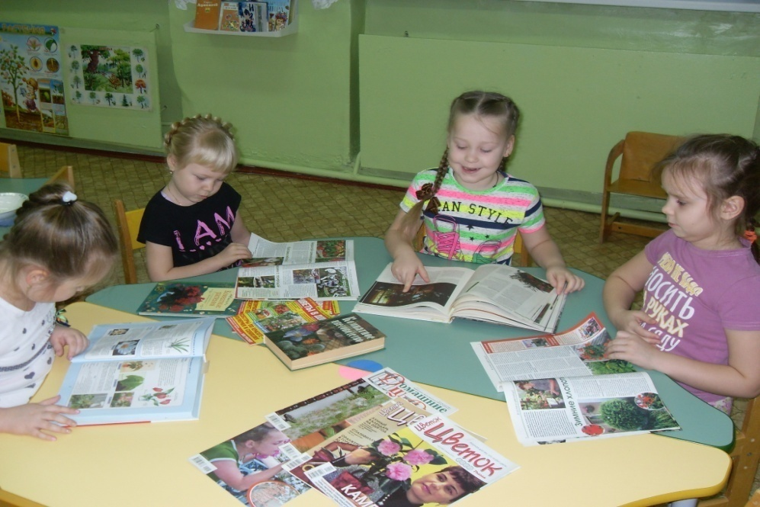
Коммуникация:
Обсуждение пословиц и поговорок по теме «Комнатные растения».
Рассматривание журналов о комнатных и садовых растениях.
Заучивание и чтение стихотворений о комнатных растениях. Отгадывание загадок.
Чтение художественной литературы:
Г.Х.Андерсен «Дюймовочка»
,русская народная сказка «Привередница»
,Е. Благинина «Бальзамин»,
М. Пришвин «Золотой луг»,
Е. Серова «Наши цветы».

Slide 9
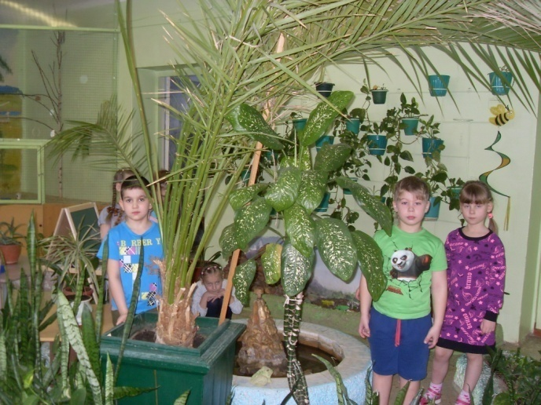
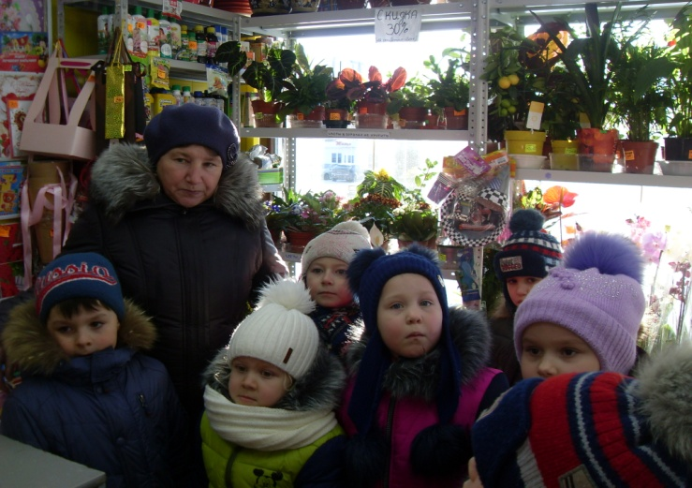
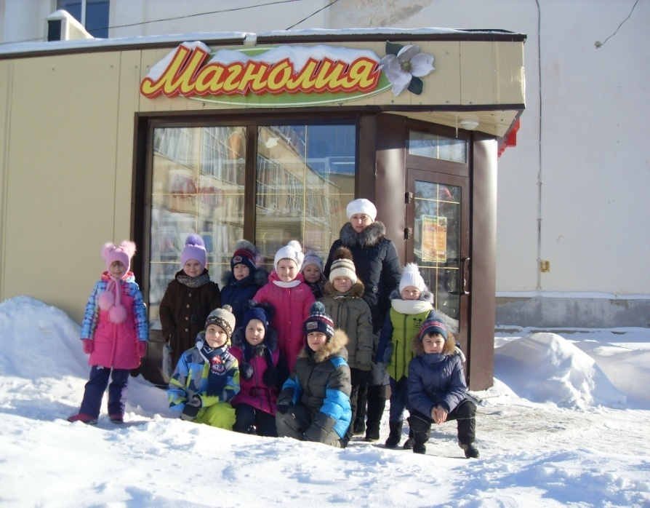
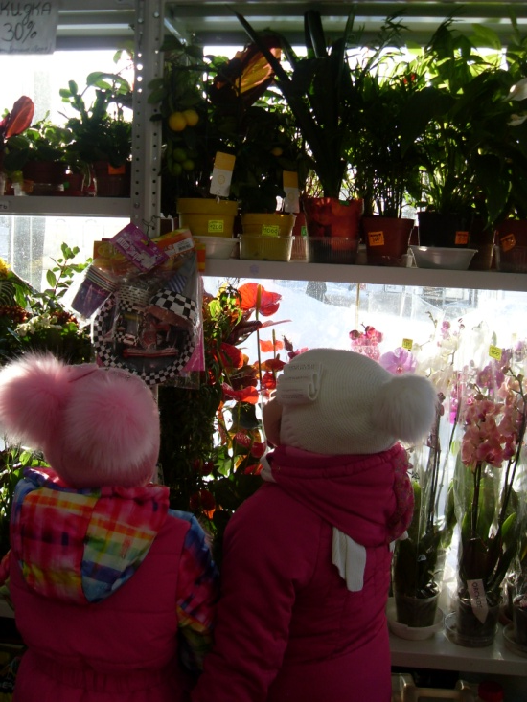
Экскурсии в цветочный магазин и зимний сад

Slide 10
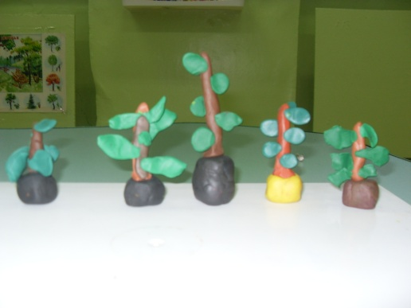
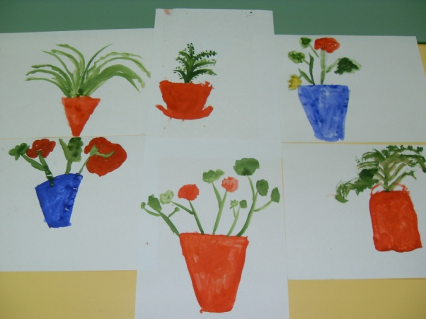
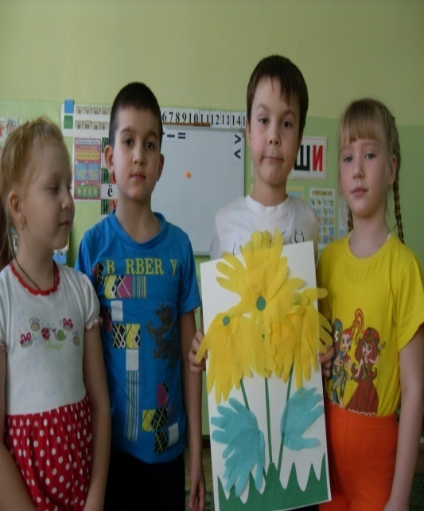
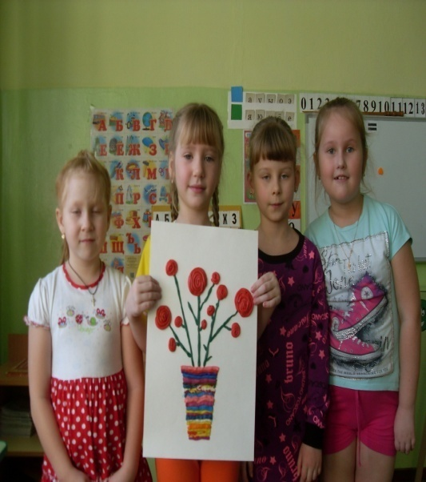
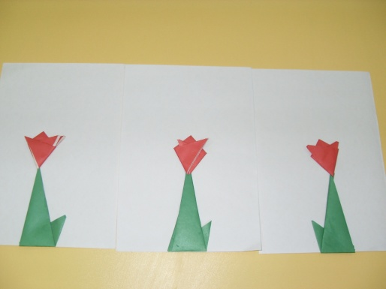
Художественное творчество
«Цветы из салфеток» совместный коллаж.
«Мой любимый цветок» (рисование).
«Букет» (рисование пластилином).
«Герань» (аппликация).
«Фикус» (лепка)
«Кала» (ручной труд, из ватных дисков и ватных палочек).
«Тюльпан» (оригами).

Slide 11
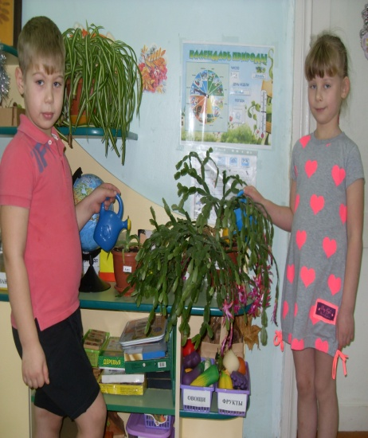
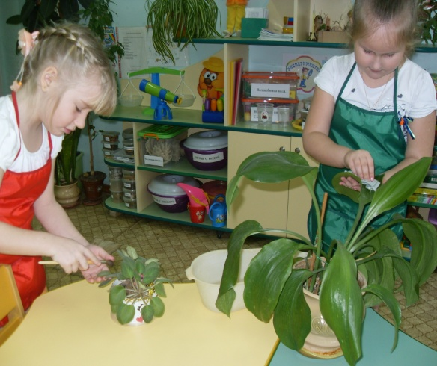
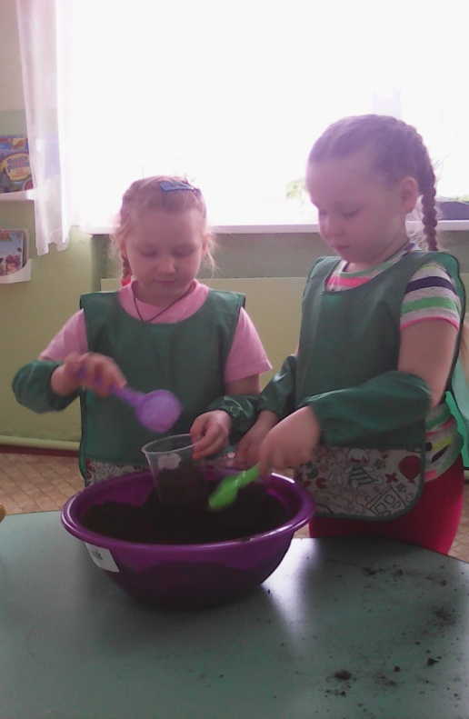
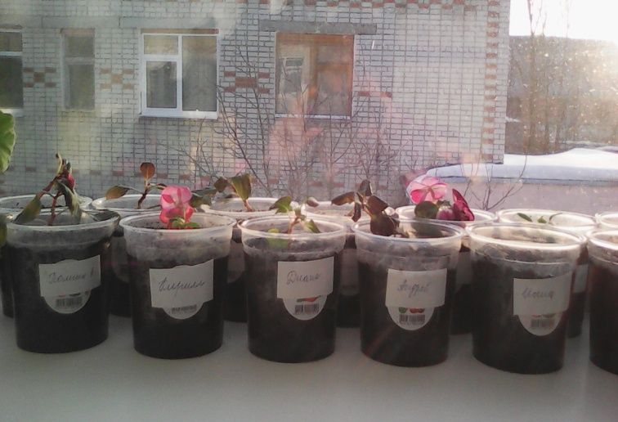
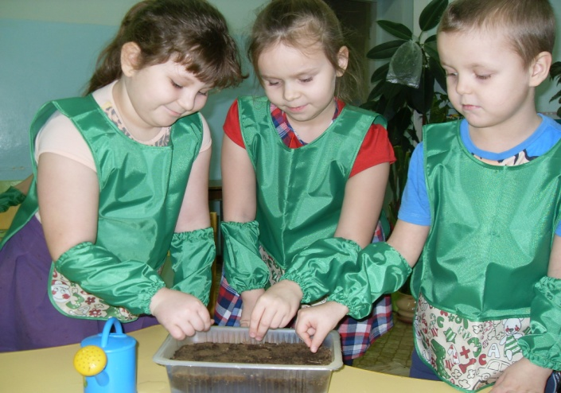
Труд
Поливка комнатных растений,
мытье комнатных растений,
Уход за комнатными растениями: удобрение, рыхление,
посадка рассады цветов,
пикировка рассады комнатных растений,
пересадка комнатных растений,
наблюдение за комнатными растениями в группе,
сравнение комнатных растений.

Slide 12
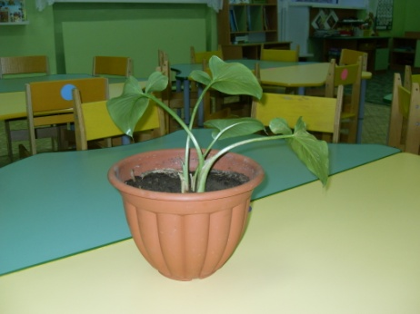
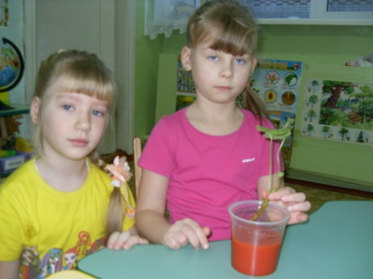
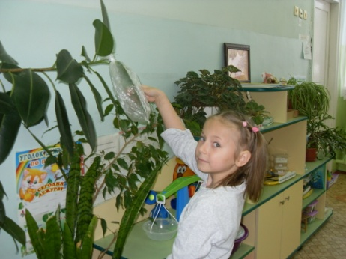
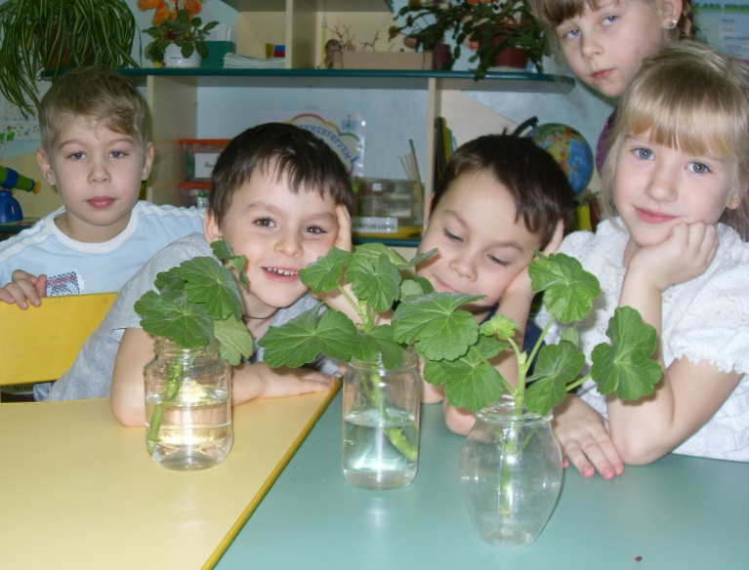
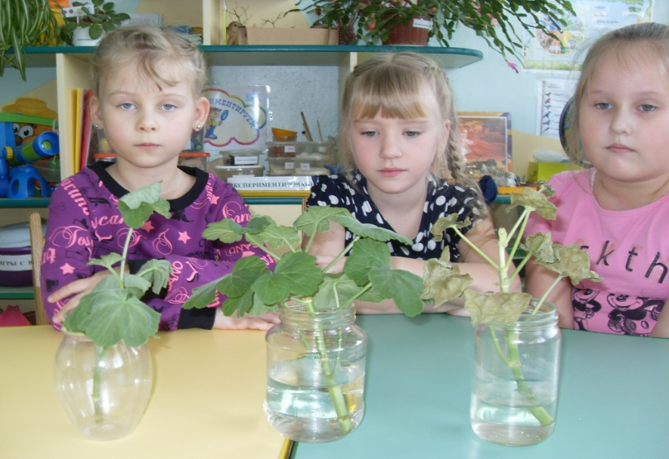
Исследовательская деятельность
В погоне за светом.
Как корни всасывают воду.
Испарение воды растением.
Какие условия нужны для роста растения. На свету и в темноте.

Slide 13
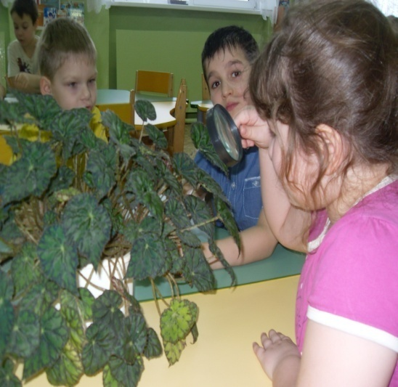
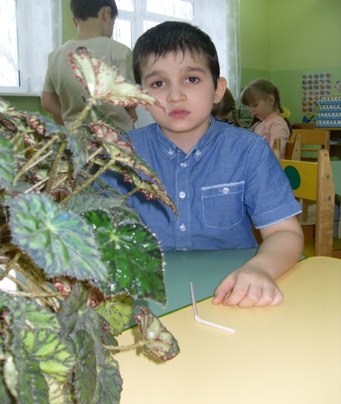
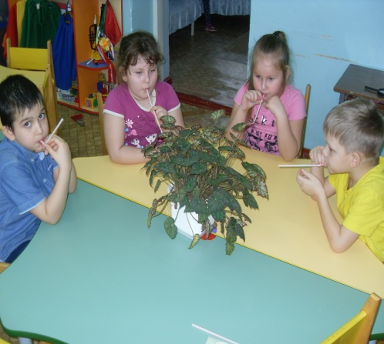
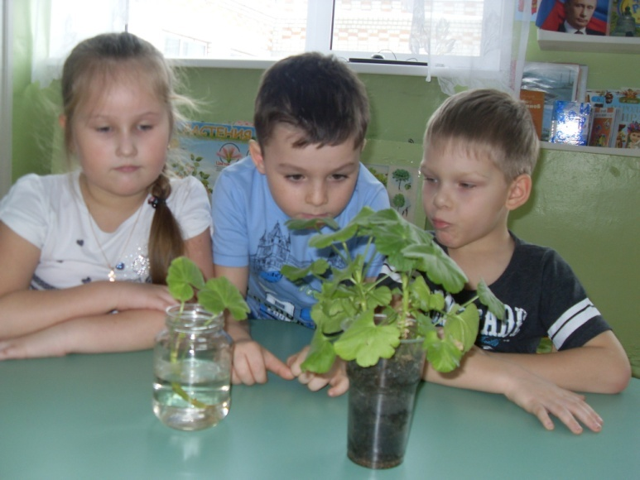
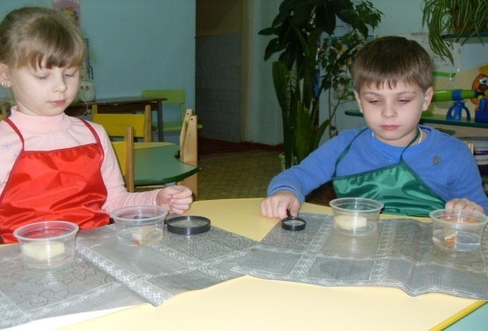
Опыт «Как растения дышат»
Запасливые стебли.
Где лучше растет растение.

Slide 14
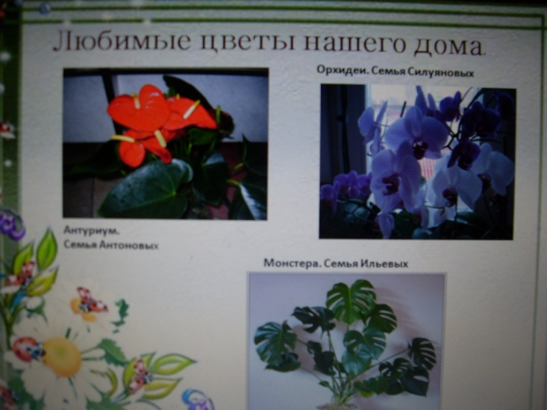
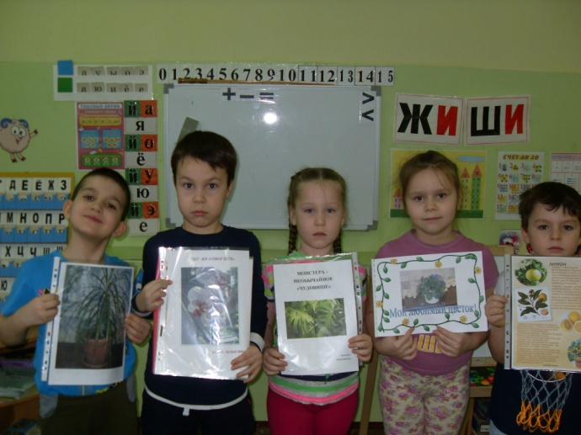
Работа с родителями.
Фотовыставка «Любимые цветы нашего дома», консультации «О пользе комнатных растений», «Комнатные растения»,
проект «Мой любимый цветок».

Slide 15
СПАСИБО ЗА ВНИМАНИЕ

